Slide 1
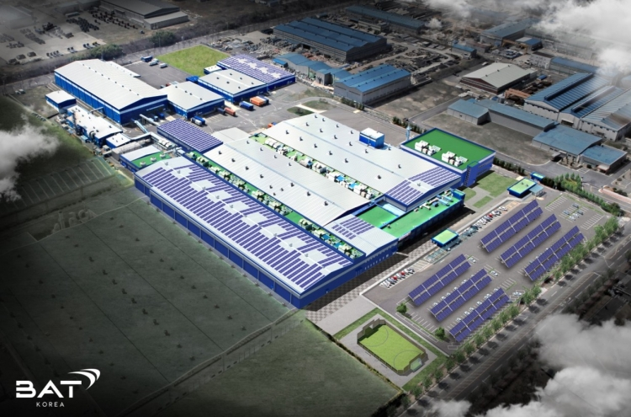
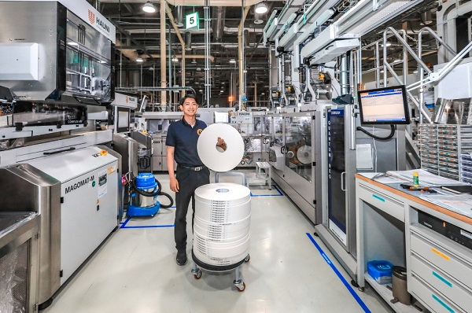
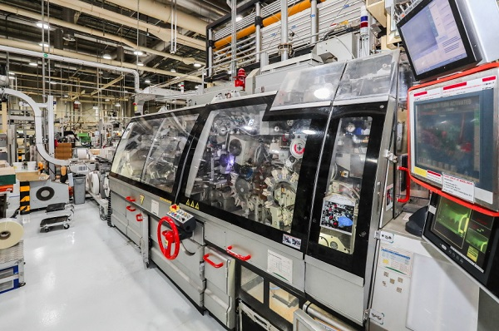

Slide 2


Open Innovation
Hackathon
START-UP
Pain Point 공유
내용내용
내용내용
내용내용
솔루션 제시
내용내용
내용내용
내용내용

Slide 3





BAT
ESG Program
Future
Talent Program
내일의 인재육성
Talent in Science
과학인재 육성
Local Talent
지역사회 인재 발굴
Better Sacheon Campaign
살기 좋은
사천만들기 캠페인

Slide 4
서류 접수
05/18~06/06
Step 1
서류 평가
06/05~06/08
Step 2
대면 평가
06/14~06/15
Step 3
최종 선발
06/16 15:00
Step 4
해커톤
07/21~07/23
Step 5
총 10개 기업 선발 예정
** 평가 일정은 변동될 수 있으며, 선발 기업에게는 미리 안내드릴 예정입니다.
서류 접수
05/12~06/04
Step 1
서류 평가
06/05~06/08
Step 2
대면 평가
06/14~06/15
Step 3
최종 선발
06/16 15:00
Step 4
해커톤
07/21~07/23
Step 5
총 10개 기업 선발 예정
** 평가 일정은 변동될 수 있으며, 선발 기업에게는 미리 안내드릴 예정입니다.

Slide 5











https://www.flaticon.com/packs/mentoring-and-training?word=business
우수팀 상금 지급
비즈니스 모델
고도화
PoC 기회 제공
사업 연계
레퍼런스 확보
후속 사업 연계
기회 제공

Slide 6
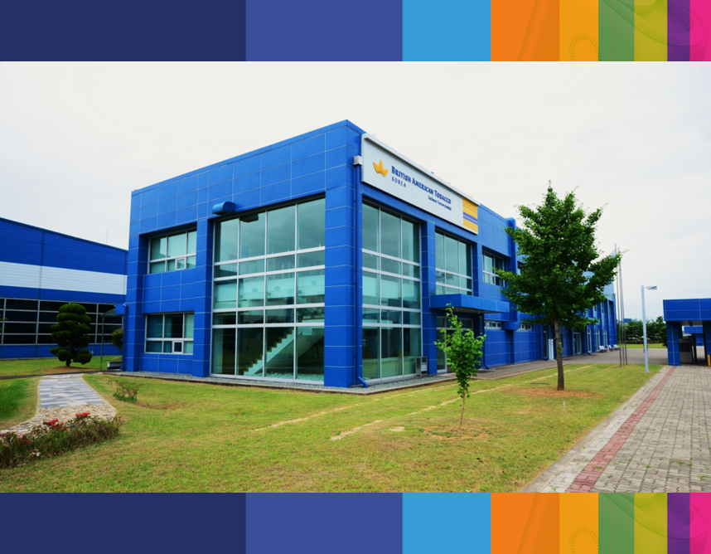
이미지 대체 예정

